Slide 1


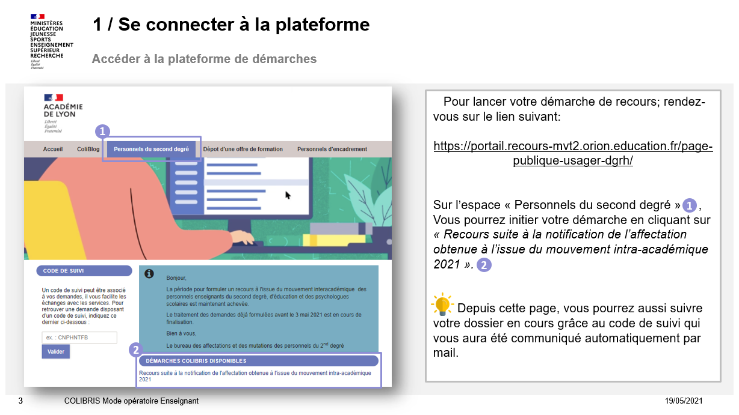

La plateforme COLIBRIS permet de simplifier vos démarches de recours dans le cadre du mouvement intra-académique
Rendez-vous sur le lien suivant pour remplir le formulaire de recours dans le cadre du mouvement intra-académique
(à préciser par l’académie)
Pour vous accompagner dans votre démarche de recours suite à la notification de l’affectation obtenue à l’issue du mouvement intra-académique, un guide utilisateur est mis à votre disposition.
Pour toute question, n’hésitez pas à entrer en contact avec votre service de gestion par les canaux habituels

